Slide 1

4 види мовленнєвої діяльності

Slide 2
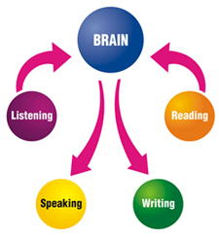
Мовознавці виділяють 4 основні види мовленнєвої діяльності
Слухання (аудіювання);
Говоріння;
Читання;
Письмо.

Slide 3
Взаємопов’язаність видів мовленнєвої діяльності
Тип спілкування: усне чи письмове;
Напрямок спілкування: сприймання чи продукування повідомлення.
 | Усний | Письмовий
Перцептивний | Слухання | Читання
Продуктивний | Говоріння | Письмо

Slide 4
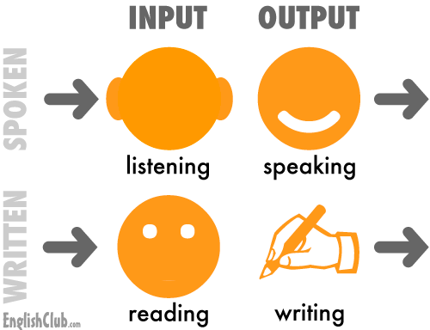

Slide 5
Слухання (аудіювання)
Розуміння сприйнятого на слух усного мовлення, це перцептивна розумова діяльність.
Аудіювання є метою навчання іноземних мов як кінцевого результату.
Учні мають розвинути здатність здогадуватися про значення невідомих їм слів, а також розуміти загальний зміст повідомлення.

Slide 6
Аудіювання є не лише метою, а й засобом навчання. Воно дає можливість оволодіти фонемним складом та інтонацією мови.
Відбувається засвоєння лексичного матеріалу, граматичної структури мови.
Аудіювання полегшує оволодіння говорінням, читанням, письмом.

Slide 7
Труднощі аудіювання
Суб’єктивні: індивідуально-вікові особливості слухача.
Об’єктивні: зміст і структура тексту, умови його сприйняття.

Slide 8
Робота з аудіотекстом
Передтекстовий етап (pre-listening): передбачення подій у тексті за заголовком, малюнком; з’єднати слова із визначеннями, вставити пропущені слова.
Текстовий етап (listening): відповісти на запитання, знайти синоніми/антоніми, вставити прийменники, відкрити дужки, вживаючи правильну часову форму.
Післятекстовий етап (after-listening): поставити події у правильному порядку, проаналізувати вчинки головних героїв, висловити своє ставлення до подій і вчинків персонажів.

Slide 9

Говоріння
продуктивний вид мовленнєвої діяльності, за допомогою якого (разом з аудіюванням) здійснюється усне вербальне спілкування.

Slide 10
Види говоріння
Інтерактивний (діалог, рольова гра)
Частково інтерактивний (промова перед
аудиторією)
Неінтерактивний (запис на плівку)

Slide 11
Основними етапами навчання діалогічної мови на уроці є:
презентація ситуації за допомогою словесного пояснення або технічних засобів навчання;
презентація діалогу в звуковій та графічній формі;
засвоєння мовного матеріалу діалогу;
засвоєння способів зв'язку реплік у діалозі;
відтворення діалогу;
розширення можливостей діалогу-зразка за рахунок зміни компонентів ситуації.

Slide 12
What can you say about your own house?
What kind of house or flat do you live in?
Where is it?
How many rooms are there?
What do you like about it?
What don’t you like about it?

Slide 13
При навчанні діалогічної мови рекомендується варіювати різнівиди діалогів і форми роботи з ними
діалог-бесіда,
діалог-інсценування,
бесіда учнів між собою та з викладачем,
парна та групова.

Slide 14
Монолог
Метою навчання монологічного мовлення є формування мовних монологічний умінь:
переказати текст, зробити опис, повідомлення на задану тему, скласти розповідь;
логічно послідовно розкрити задану тему;
обгрунтувати правильність своїх суджень, включаючи у свою мову елементи розмірковування, аргументації.

Slide 15

Читання
Перцептивний письмовий вид мовленнєвої діяльності.
Читання сприяє збільшенню лексичного
запасу мовця, збагаченню його знань практичної стилістики, а отже, хто багато читає, той кра-
ще пише.

Slide 16
Читання передбачає:
читання з метою загальної орієнтації,
з метою отримання інформації (прочитати лист, довідкову літературу),
для виконання інструкцій,
для задоволення.

Slide 17

Як зробити читання цікавішим?

Slide 18
Disappearing dialogue
Do you like baseball caps?
Yes, I do. Do you like sunglasses?
Yes, I do. Which clothes do you like?
I like skirts, dresses, blouses. And I really love my new purple boots.
And I hate skirts. I never wear dresses and blouses.
Which clothes do you like?
I like jeans, T-shirts and sweatshirts. My favourite T-shirt is red with a picture of eagle on it.

Slide 19
Do you … baseball caps?
Yes, I do. Do you like …… ?
… , I do. Which … do you like?
I … skirts, … , blouses. And I really love my new …… boots.
And I hate …. . I never …. dresses and blouses.
Which clothes do you ….. ?
I like ….. , T-shirts and sweatshirts. My favourite ….. is red with a ….. of eagle on it.

Slide 20












Pictures instead of the words
My favourite food is and . But on Sundays my
mother cooks for lunch. We eat it with and
Then we usually have some .
Sometimes we eat or for dinner. And we often
eat and for breakfast. I eat a lot of but I
don’t like .

Slide 21

Письмо
Продуктивний письмовий вид діяльності.
У процесі навчання письма потрібно прагнути вміти: заповнити формуляр, анкету, написати статтю, доповідь, есе, скласти записи для майбутнього використання, записати під диктування, написати творчий образний текст, написати особистий і діловий лист та ін.

Slide 22
Письмові завдання
Контрольоване письмо (копіювання);
Напівконтрольоване письмо;
Самостійне (вільне) письмо.

Slide 23
Контрольоване письмо
Копіювання: підібрати слова до малюнків, з’єднати частини речення, питання і відповідь, поставити слова у правильному порядку і записати речення.
Знайти слова у лінії слів і записати: catdogratfishfrogcow.
Утворити якомога більше слів з одного слова:
e.g. teacher.
Вибрати речення для опису малюнка, т.ін.

Slide 24
Напівконтрольоване письмо
Диктант:
стандартний;
диктант на стіні (бігунцевий диктант);
Переказ
Творчий диктант
Диктант-переклад
Опис малюнка із використанням ключових слів;
Доповнити речення, та ін.

Slide 25
Unfinished sentences
The funniest thing I ever saw was…
If I had 24 hours to live I would…
On Saturdays I usually…
I feel best when…
I’d like to…

Slide 26
Вільне письмо
Лист;
Список покупок;
Оповідання;
Рецепт;
Запрошення;
Вітальна листівка.

Slide 27
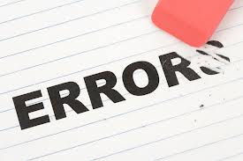
Способи перевірки
Самоперевірка;
Перевірка в парах;
Перевірка в групах;
Перевірка класом;
Перевірка вчителем.

Slide 28
Висновок
Потрібно пам’ятати, що види мовленнєвої діяльності не існують у чистому вигляді.
Вони так чи інакше тісно пов’язані між собою, наприклад, слухання і говоріння. „Не можна
нічого сказати, не слухаючи самого себе під час говоріння, тобто не контролюючи слухом
правильність і ознаки висловлювання.
Письмо є взаємозалежним із читанням. Особливо не може існувати без читання письмо. Кожен, хто пише (вправи, лист, твір), мусить читати свій текст.

